Slide 1

UNIVERSIDAD AUTÓNOMA DEL ESTADO DE MÉXICO
CENTRO UNIVERSITARIO UAEM VALLE DE CHALCO
PROGRAMA EDUCATIVO
INGENIERÍA EN COMPUTACIÓN
UNIDAD DE COMPETENCIA 2 TEMA 2.I
NOMBRE DEL MATERIAL:
EVOLUCIÓN DE LA ADMINISTRACIÓN Y SUS
PRINCIPALES AUTORES
PRESENTA:
DR. JOSÉ LUIS CASTILLO MENDOZA
Elaborado en Junio 2018

Slide 2
Guía para el empleo del material
El material está conformado de 55 diapositivas en formato presentación de Power point con extensión .pptx; se puede visualizar con el software mencionado para Windows o macOS, incluye la información del subtema 2.1 de la Unidad II, de la asignatura Administración del Programa Educativo de Ingeniería en computación.
La Estructura de la unidad de aprendizaje:

Slide 3
1. Distinguir los conceptos referentes a las organizaciones y a la administración.
2. Revisar la evolución del pensamiento administrativo.
3. Identificar la fase de planeación del proceso administrativo.
5. Ejemplificar la fase de integración de personal del proceso administrativo.
2.1 Evolución de la administración y sus principales autores
2.2 Enfoques de la administración
2.3 Fases del proceso administrativo
4. Identificar la fase de organización del proceso administrativo.
6. Ejemplificar la fase de dirección del proceso administrativo.
7. Identificar la fase de control del proceso administrativo.

Slide 4
Contenido
Introducción
Objetivo
Referencias
Evolución de la administración
Conclusiones

Slide 5
Introducción
El pensamiento administrativo nace con el hombre mismo, porque en cualquier momento de la historia ha habido la necesidad de coordinar, tomar decisiones.
Al analizar la historia de la humanidad, se pueden encontrar los aportes de los antiguos pueblos, como son los sumerios, griegos, romanos y egipcios.

Slide 6
Objetivo
Lograr que las organizaciones sean eficaces y eficientes a través del proceso de planear, organizar, dirigir y controlar el uso de los recursos para lograr los objetivos organizacionales.

Slide 7
Evolución de la administración
Para poder entender la definición de la administración se deben conocer los antecedentes de su disciplina. Por eso la importancia de conocer el origen de la administración, ya que cada civilización ha contribuido a mejorar esta disciplina que en la actualidad se encuentra en nuestras sociedades en las diferentes organizaciones.

Slide 8
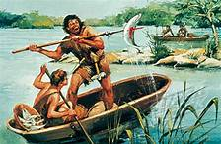
Época primitiva
El mundo estaba habitado por tribus llamadas nómadas, sus principales actividades eran la caza, pesca y la recolección.

Slide 9
En esta época los jefes de las familias tenían la autoridad para tomar decisiones de importancia.
Surgió la división de trabajo de acuerdo a la capacidad que tenían las personas de acuerdo a su sexo y las edades de los individuos.

Slide 10
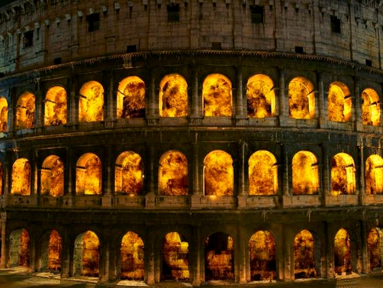
Época antigua
En esta época se encuentran los fundamentos administrativos que se tiene en la actualidad.
Estos fundamentos fueron encontrados en los antiguos imperios.

Slide 11
Sumeria 5,000 A. C.
Surge la escritura.
Surgió el desarrollo del comercio, con un sistema en el que se registraban las transacciones comerciales.
Estos registros se grababan en tablillas de arcilla mediante representaciones pictográficas.

Slide 12
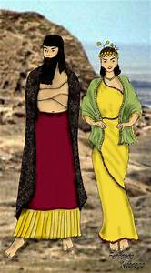
Aparecen organizaciones.
Los templos eran casas de culto a los dioses.
Los palacios eran habitados por los reyes junto con su corte, esos eran los centros administrativos.

Slide 13
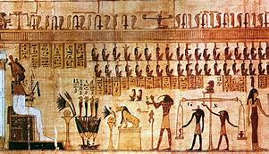
Egipto (4000- 2000 A. C.)
Los Egipcios contaban con dirigentes que tenían la capacidad de planear, organizar y controlar a miles de trabajadores para la construcción de sus de sus monumentos.

Slide 14
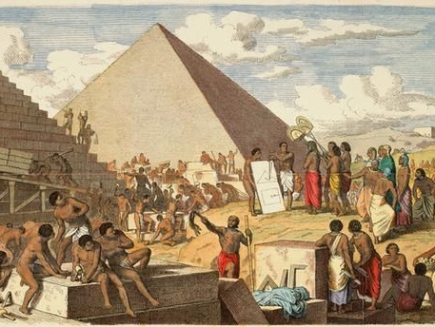
Las pirámides de Egipto es la evidencia ya que hoy en día aun continúan en pie.
01
En la construcción de una pirámide se necesito del trabajo de más de 100 mil personas durante 20 años.
02

Slide 15
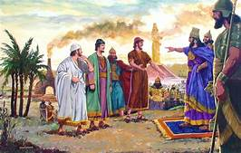
Babilonia (2000-1700 A. C.)
La Ley y la justicia eran conceptos importantes en el modo de vida de los babilónicos.
La justicia era administrada en los tribunales, cada uno tenía de uno a cuatro jueces.

Slide 16
Una de las obras de literatura babilónica importantes es el Código de Hammurabi.
1
Dentro del código se estipulan aspectos relacionados a la compra- venta de animales, esclavos.
2
La construcción de casas. La cantidad de pago, los precios y otros aspectos muy similares a los de la actualidad.
3

Slide 17
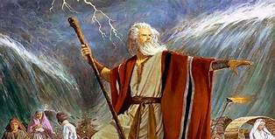
Los hebreos (1200 A. C.)
Moisés fue uno de los hebreos más prominentes, fue un líder y administrador con habilidades en el gobierno, en la legislación y en relaciones humanas.
Moisés hizo un buen trabajo de selección de personal, capacitación y orientación.
La delegación de autoridad mediante la asignación de tareas.

Slide 18
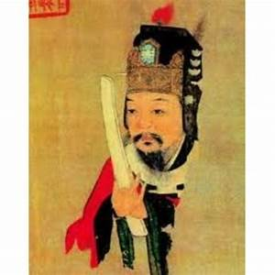
China
Los chinos incursionaron en ciertos principios de comportamiento sobre organización, planificación, dirección y control.
La constitución de Chow, escrita alrededor de 1100 A. C. es una guía con las tareas y deberes de todos los sirvientes del emperador, las tareas estaban cuidadosamente relacionadas, hoy es día es denominada la definición de funciones.

Slide 19
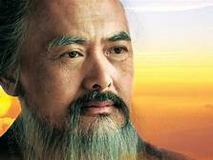
1
El filósofo Confucio 551 A. C. sentó las primeras bases para que tuvieran un buen gobierno en China a través de varios siglos.
Los chinos tuvieron un sistema administrativo ordenado, con un servicio civil desarrollado y una apreciación bastante buena sobre problemas modernos de administración pública.

Slide 20
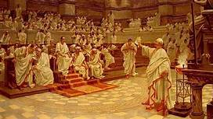
Grecia (500- 200 A. C.)
Desarrolló un gobierno democrático, con las dificultades administrativas que conlleva el gobierno.
Además en esta civilización se originó el método científico.

Slide 21
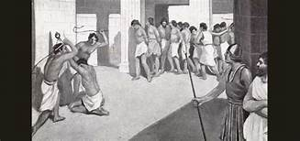
Los griegos reconocieron que la producción era alcanzada mediante métodos a tiempos estipulados. Por lo tanto el trabajo era monótono y duro.

Slide 22
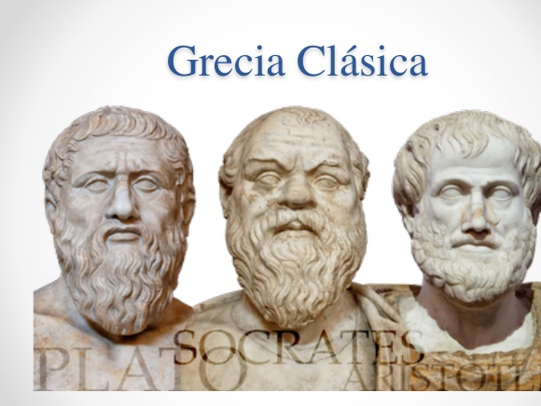
Algunos de los conceptos más importantes de Grecia en relación a la administración fueron aportados por sus filósofos:

Slide 23
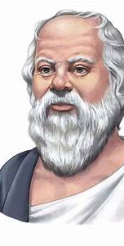
Sócrates, utilizó en la organización aspectos administrativos y separó el conocimiento técnico de la experiencia.

Slide 24
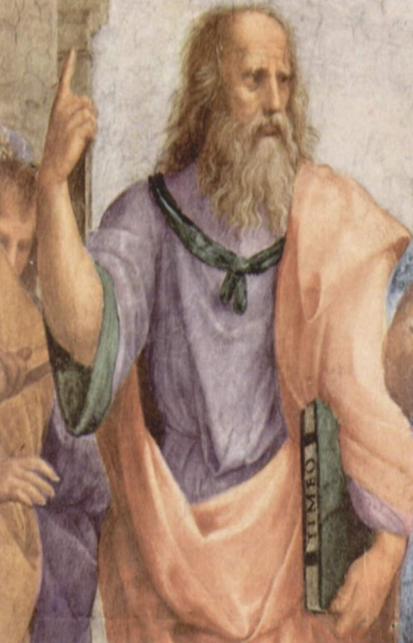
.
Platón, habló de las aptitudes naturales de los hombres y dio origen a la especialización.

Slide 25
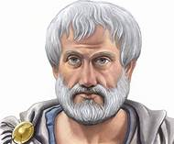
..
Aristóteles, habló de cómo lograr un estado perfecto.

Slide 26
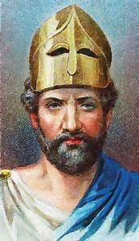
--
Pericles, dio unos de los principios básicos de la administración, la selección de personal.

Slide 27
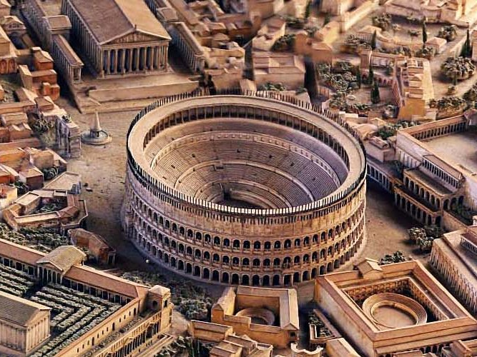
Roma (200 a. C. – 400 d. C.)
Marco las bases para la administración moderna.
Roma vivió dos períodos, la República, y el Imperio Romano en el cual se produjeron transformaciones administrativas.

Slide 28
El estado tenían un orden jerárquico de importancia. Roma clasificó a las empresas en tres:
Públicas. Empresas que realizan actividades del Estado.
Semipúblicas. Empresas que pertenecen a sindicatos.
Privadas. Empresas que eran manejadas por civiles.

Slide 29
Edad media (476 – 1492 D- C.)
El rey retuvo grandes áreas para él y cedió el resto a la más alta nobleza.
Estos retenían esos feudos con la condición de rendir algunos servicios específicos, militares y financieros.
Del mismo modo, esos vasallos, a su vez, exigieron servicios análogos en clase de sus subvasallos.
Este sistema acabo en una secuencia hacia abajo hasta la más pequeña unidad feudal que eran los siervos.

Slide 30
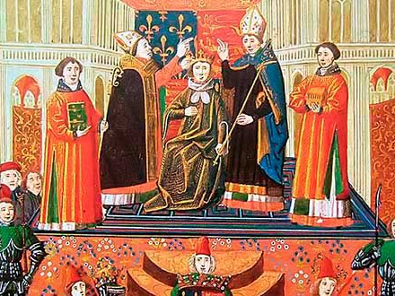
Durante esta época no tuvo tanta prioridad la administración, ya que los feudos delegaban sus actividades mas no la autoridad.
El principal problema fue determinar cómo preservar el equilibrio adecuado entre la descentralización y la centralización.

Slide 31
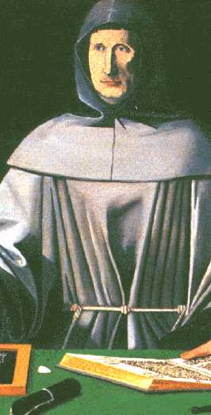
En 1340 en Italia, Lucas Pacioli establece el método de partida doble.
Surgió la auditoria.
En lo fundamento de la contabilidad y las transacciones comerciales.

Slide 32
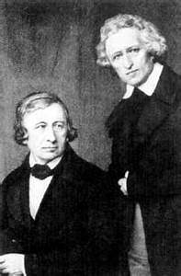
Técnicamente la metodología contable sugerida se aplica en las empresas de la actualidad.
Por otra parte los hermanos Soranzo en 1410, hacen uso del libro diario y el mayor.

Slide 33
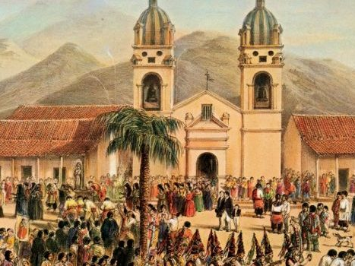
La iglesia católica
En la edad media la iglesia no aceptaba el lucro y el comercio como una actividad buena u honesta.
Nace una nueva corriente llamada ética protestantita que sí acepta y fomenta la acumulación de la riqueza.

Slide 34
Dentro de sus principales exponentes se encuentran:
Max Weber.
01
Martin Lutero.
02
Benjamín Franklin.
03

Slide 35
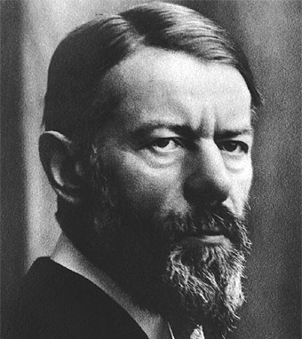
.
Maximilian Karl Emil Weber fue un filósofo, economista, jurista, historiador, politólogo y sociólogo alemán, considerado uno de los fundadores del estudio moderno de la sociología y la administración pública, con un marcado sentido antipositivista.

Slide 36
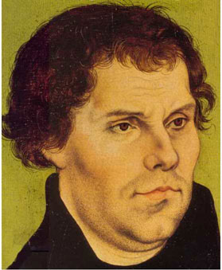
.
Martín Lutero, nacido como Martin Luder, ​ después cambiado a Martin Luther, como es conocido en alemán, fue un teólogo y fraile católico agustino que comenzó e impulsó la reforma religiosa.

Slide 37
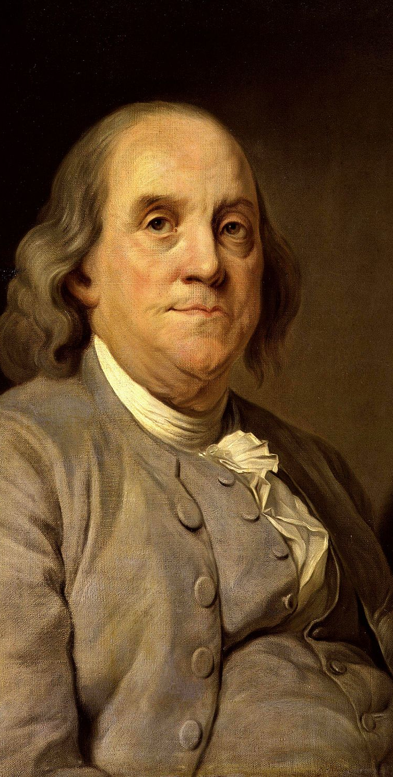
.
Benjamín Franklin fue un político, polímita, científico e inventor estadounidense. Es considerado uno de los Padres Fundadores de los Estados Unidos.

Slide 38
Los mercaderes de Venecia
La asociación y la empresa en comandita dos formas de organizar los negocios en el renacimiento italiano.
La asociación se usaba en un negocio permanente y la comandita fue continuamente empleada en negocios empresas de riesgo.

Slide 39
-
La asociación consistía en que dentro de un negocio el propietario del monto mayor de capital, atraería hacia él socios de menor riqueza, en estos se especificaba la duración de la sociedad, frecuentemente de tres a cinco años y normalmente se renovaba.

Slide 40
La comandita era en la que los propietarios tenían responsabilidad limitada.
Surgieron las acciones quienes participaban proporcionalmente en los gastos y beneficios de la empresa.

Slide 41
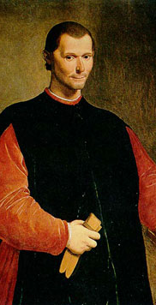
Edad moderna - Maquiavelo y Sun Tzu
Maquiavelo dentro de sus principios plantea, que una organización será estable cuando los miembros manifiesten sus problemas y resuelvan sus conflictos.

Slide 42
Que los lideres deben tener autoridad para poder guiar a sus subordinados.
Que cuando un gerente quiera cambiar una organización ya establecida debe conservar parte de su estructura y costumbres antiguas.
Otros principios

Slide 43
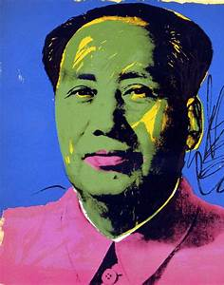
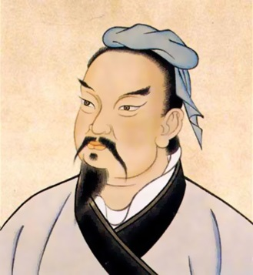
Otra obra clásica “El arte de la guerra”, escrita por Sun Tzu, filosofo chino, hace más de dos mil años.
Esta obra fue modificada y usada por MaoTse Tung, quien fundó la republica popular China en 1949.

Slide 44
Algunos de sus postulados son los siguientes:
Cuando el enemigo avanza, hay que retirarse.
Cuando el enemigo se detiene, hay que hostigarlo.
Cuando el enemigo pretende evitar combate, hay que atacarlo.
Cuando el enemigo se retira, hay que perseguirlo.

Slide 45
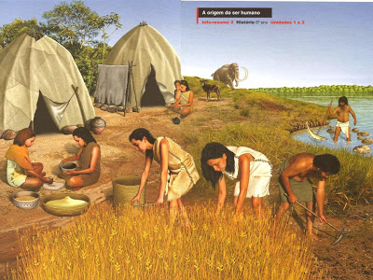
Período agrícola
La forma de vida de las tribus se volvió sedentaria.
La división de trabajo continuo siendo por sexo y edad en los individuos.
Se acentuó la organización social de tipo patriarcal.

Slide 46
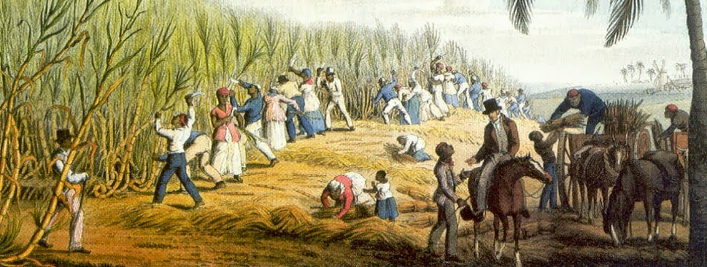
.
El crecimiento de los grupos de personas los obligo a coordinar mejor sus esfuerzos dentro de los grupos, y por ende a mejorar la aplicación de la administración.

Slide 47
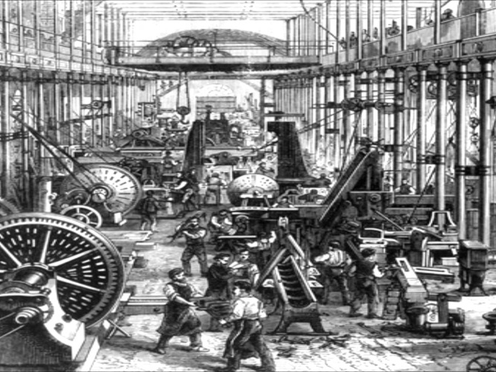
La revolución industrial
Esta se época fue representativa por varios inventos, por ejemplo la máquina de vapor, esto dio pie al desarrollo industrial.
Desaparecieron los talleres artesanales y aparecieron las fábricas, donde había un patrón y había trabajadores quienes vendían su fuerza de trabajo.

Slide 48
.
La complejidad del trabajo creo la necesidad de algunos administradores, que se encargaban de todos los problemas de la fábrica.
Se crearon los sindicatos en defensa a los trabajadores.
Dio el inicio a investigaciones que posteriormente originarían la Administración científica.

Slide 49
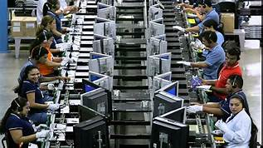
Edad contemporánea
Permitió que esta se consolidara como una ciencia, mostrando así su aplicabilidad en distintos campos de la industria.

Slide 50
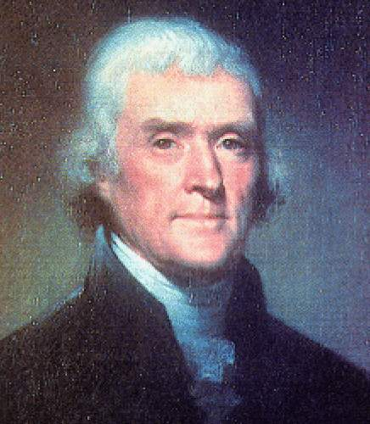
.
Adam Smith.
Publica en 1776 su libro “La Riqueza de las Naciones”, después de su publicación se conoce como el inicio a la economía clásica y lo que sería después el capitalismo.

Slide 51
En su libro se incluían argumentos sobre las ventajas económicas que las organizaciones y la sociedad podrían obtener de la división del trabajo; él anunció el principio de la división del trabajo, siendo necesario para la especialización y para el aumento de la producción.

Slide 52
Conclusiones
Básicamente, durante la historia de la humanidad han surgido numerosos exponentes de la administración, algunos más renombrados que otros pero lo que se convierte en algo común en todos es la intención de llevar un orden y control y siempre una visión enfocada hacia la mejora.

Slide 53
Referencias
James A. F. Freeman Stoner, R. Edward Freeman y Daniel R. Gilbert. (1996). Administración. México, D.F.: Prentice Hall Hispanoamericana.
Stephen P. Robbins et. al. (2011). Administración y su Proceso, México: Pearson, ISBN 970-26-0552-0
Gido y Clemens. (2009). Administración exitosa de proyecto. Internacional Thompson Edit. ISBN 968-7529-84-9
Harold Koontz, Heinz We ihrich. (2011). Administración una Perspectiva Global. Mc Graw Hill, ISBN 9701020367

Slide 54
Referencias
http://es.slideshare.net/OscarMarfil/los-enfoques-y-teoras-de-la-administracin-14827611
https://www.google.com.mx/search?q=proceso+administrativo&client=firefox-b&biw=1920&bih=969&tbm=isch&tbo=u&source=univ&sa=X&ved=0ahUKEwjuuIe1v_3OAhXLOSYKHRsgDdwQsAQIGg#imgrc=CoaWviPY48tdKM%3A
http://www.gestiopolis.com/proceso-administrativo-planeacion-organizacion-direccion-y-control/
http://www.promonegocios.net/administracion/proceso-administrativo.html
https://www.gestiopolis.com/pensadores-y-gurus-de-la-administracion-y-sus-aportes/

Slide 55
Referencias de imágenes
https://mx.images.search.yahoo.com/search/images;_ylt=A2KLfReOrKpbCQMA6IjD8Qt.;_ylu=X3oDMTE0OHU2aGNlBGNvbG8DYmYxBHBvcwMxBHZ0aWQDQjAzMThfMQRzZWMDcGl2cw--?p=%C3%A9poca+primitiva&fr2=piv-web&fr=yfp-t-s#id=25&iurl=http%3A%2F%2Fs3.amazonaws.com%2Fs3.timetoast.com%2Fpublic%2Fuploads%2Fphotos%2F10695800%2Fprehbist.jpg%3F1506843369&action=close
https://goo.gl/g6gSSF
https://goo.gl/9vmjv9
https://goo.gl/nMrXbn
https://mx.images.search.yahoo.com/search/images;_ylt=AwrE1yHM7qpbWSAAbqLD8Qt.;_ylu=X3oDMTE0OHU2aGNlBGNvbG8DYmYxBHBvcwMxBHZ0aWQDQjAzMThfMQRzZWMDcGl2cw--?p=epoca+egipcia&fr2=piv-web&fr=yfp-t

